Slide 1
Априлско въстание

Slide 2
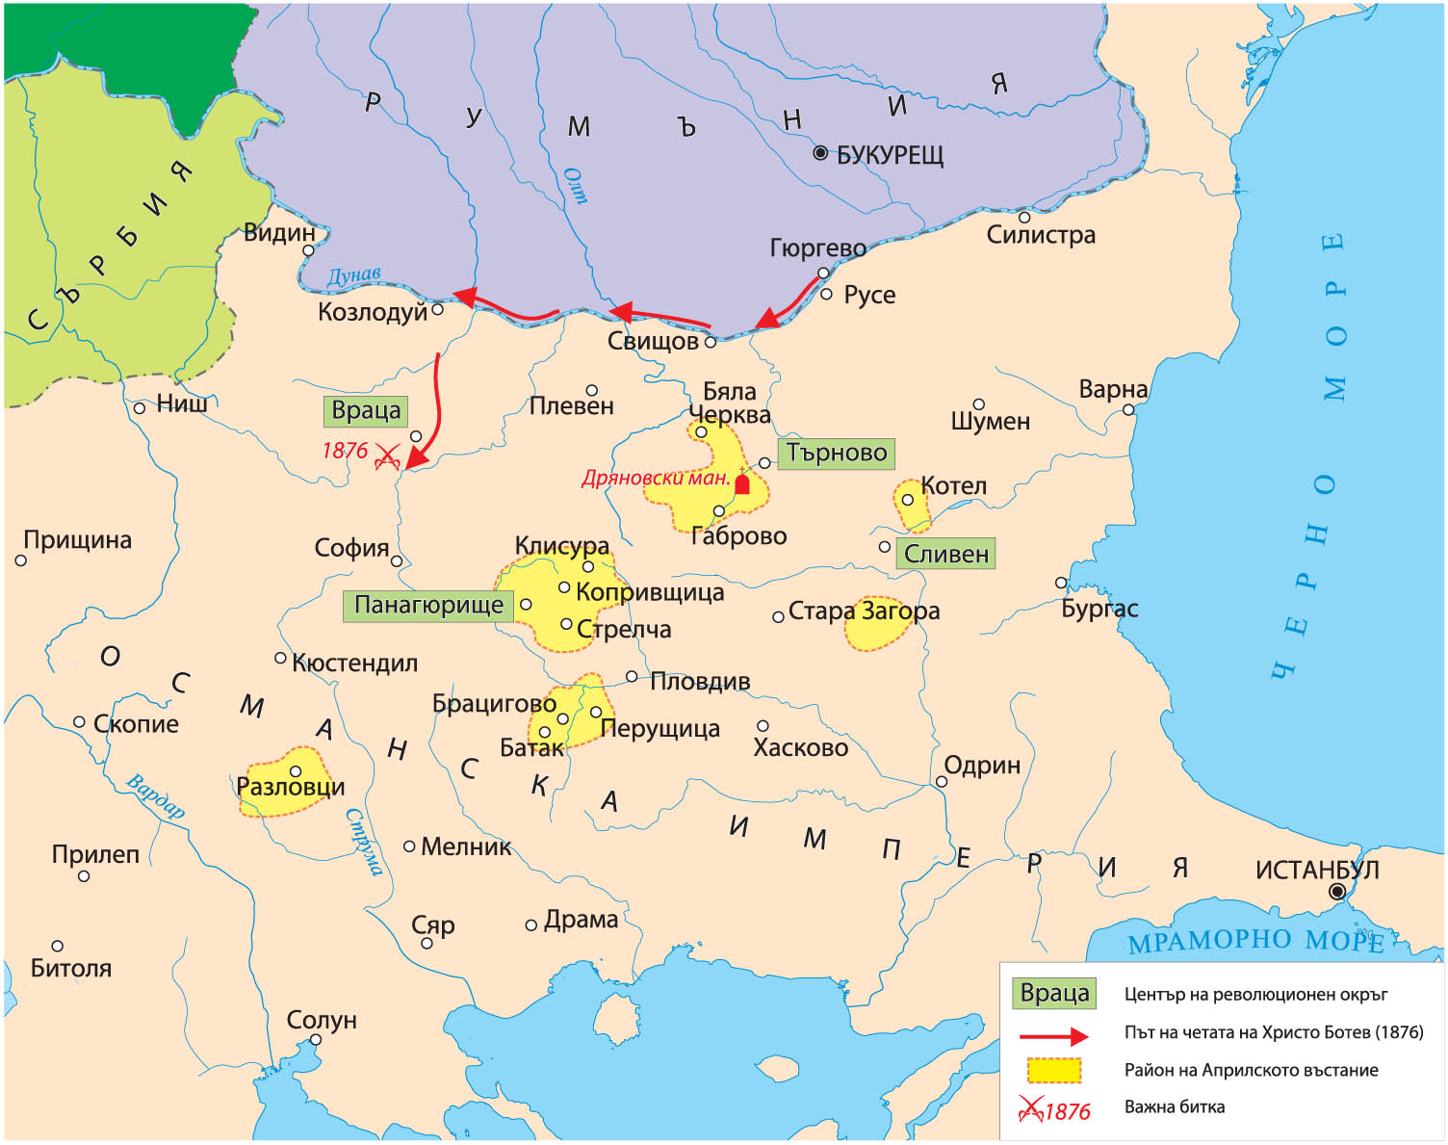
Априлско въстание

Slide 3
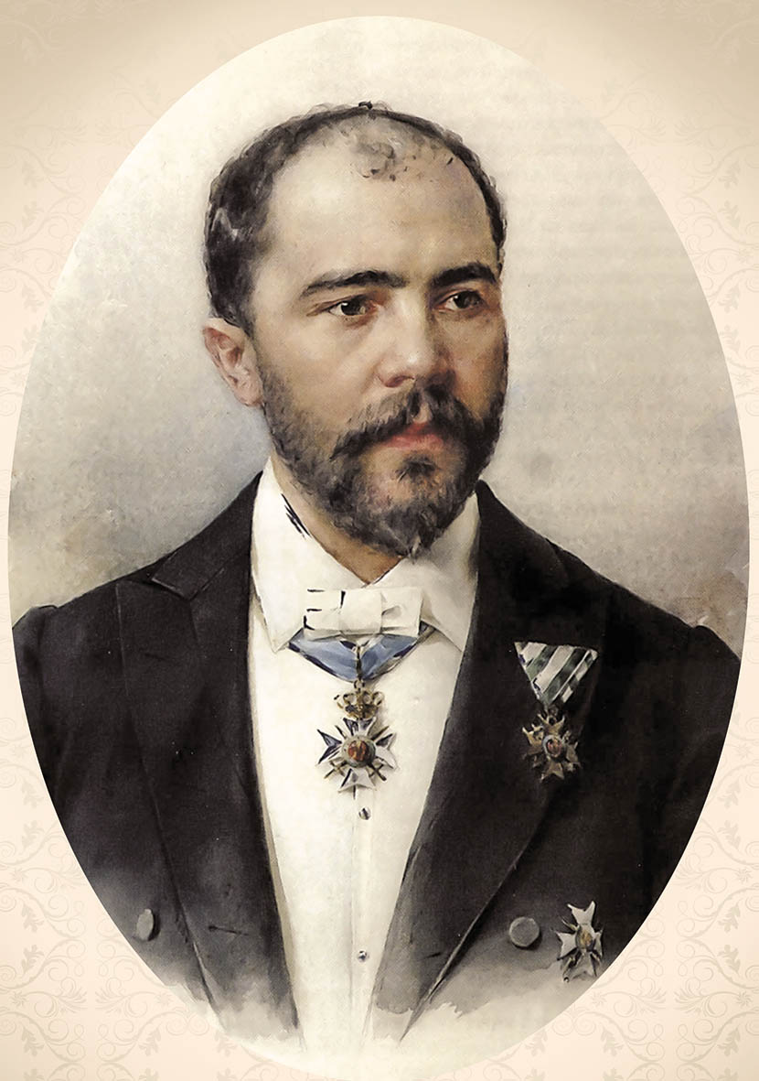
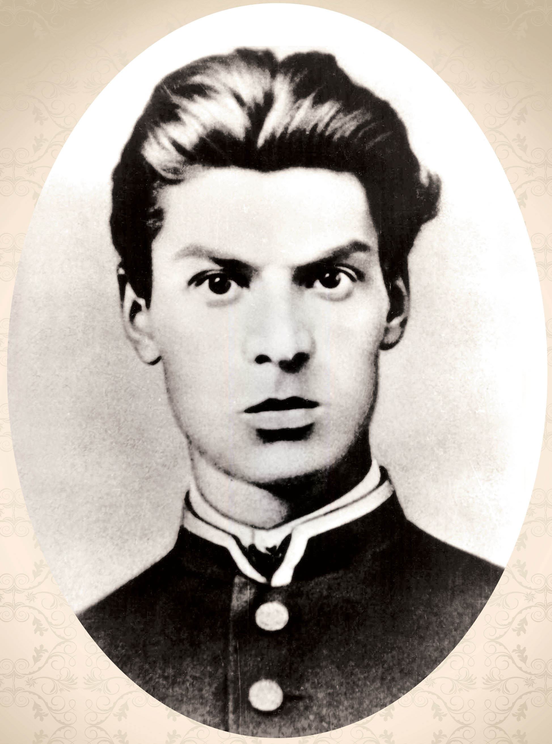
Подготовка за въстание
Българските революционери в Румъния решили да организират въстание.
Българските земи били разделени на революционни окръзи с главни градове Търново, Враца, Сливен и Пловдив.
Назначени били главни апостоли и техните помощници.
Стефан Стамболов
Панайот Волов

Slide 4
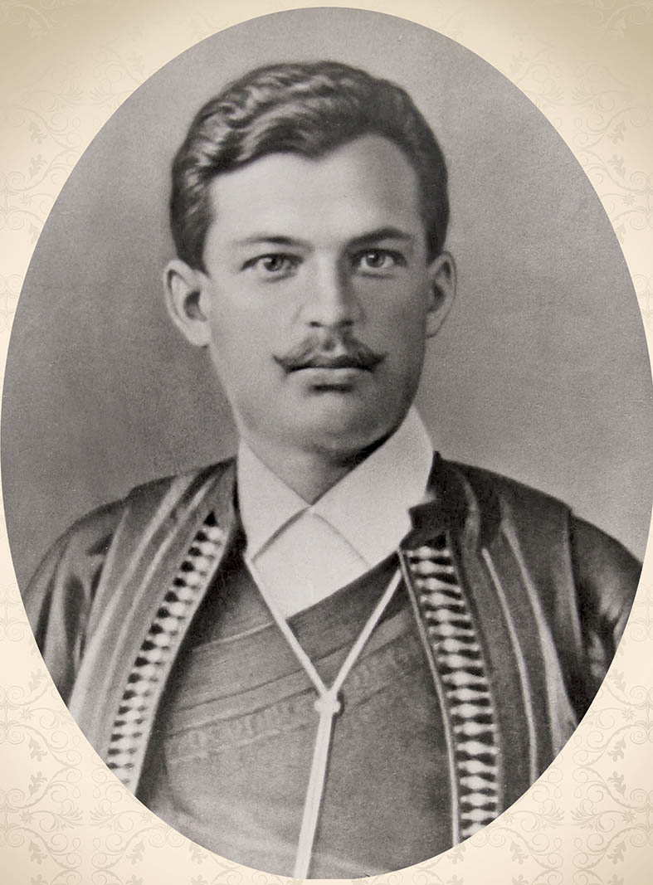
Начало на въстанието
Априлското въстание избухнало на 20 април 1876 г. в Копривщица.
В Панагюрище Райна Попгеоргиева развяла знаме с надпис “Свобода или смърт”.
Георги Бенковски обикалял селата в Средногорието със своята Хвърковата чета.
Въстанието обхванало и Западните Родопи, Търновско и Сливенско.
Райна Княгиня
Георги Бенковски

Slide 5
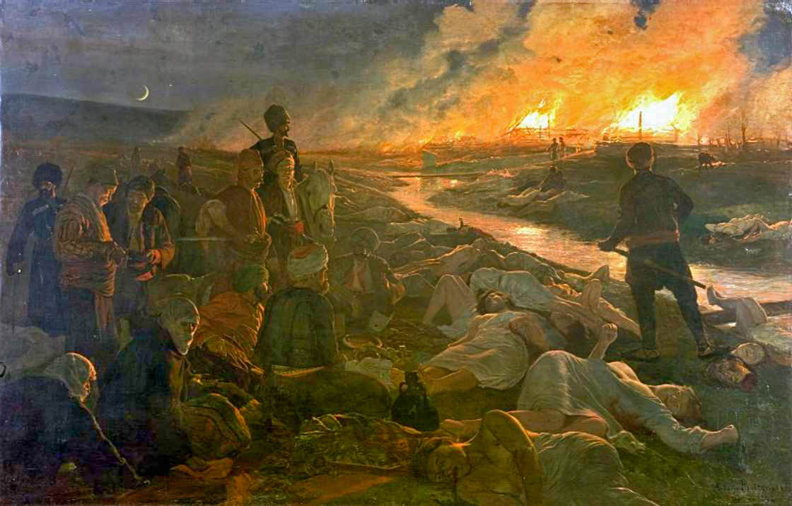
Потушаване на въстанието
Срещу въстаналия народ властите изпратили местни войници и османската армия.
Те смазали въстанието с изключителна жестокост.
В Перущица, Батак, Клисура и други селища били убити много българи, сред които старци, жени и деца.
„Баташкото клане“, худ. Антони Пьотровски

Slide 6
Ботевата чета
Христо Ботев подготвил чета в Румъния.
Четниците превзели кораба „Радецки“ и при Козлодуй слезли на българския бряг.
Четата извършила поход от Козлодуй до Врачанския Балкан.
На 1 юни Христо Ботев бил убит и четата била разбита.
Ботевата чета слиза на козлодуйския бряг, худ. Д. Гюдженов
Корабът “Радецки”

